Slide 1
Django 50 Hrs by Uncle Engineer
EP17
https://youtu.be/MAH11T7r16g

Slide 2
Outline
paid confirm page (admin)
ems tracking

Slide 3
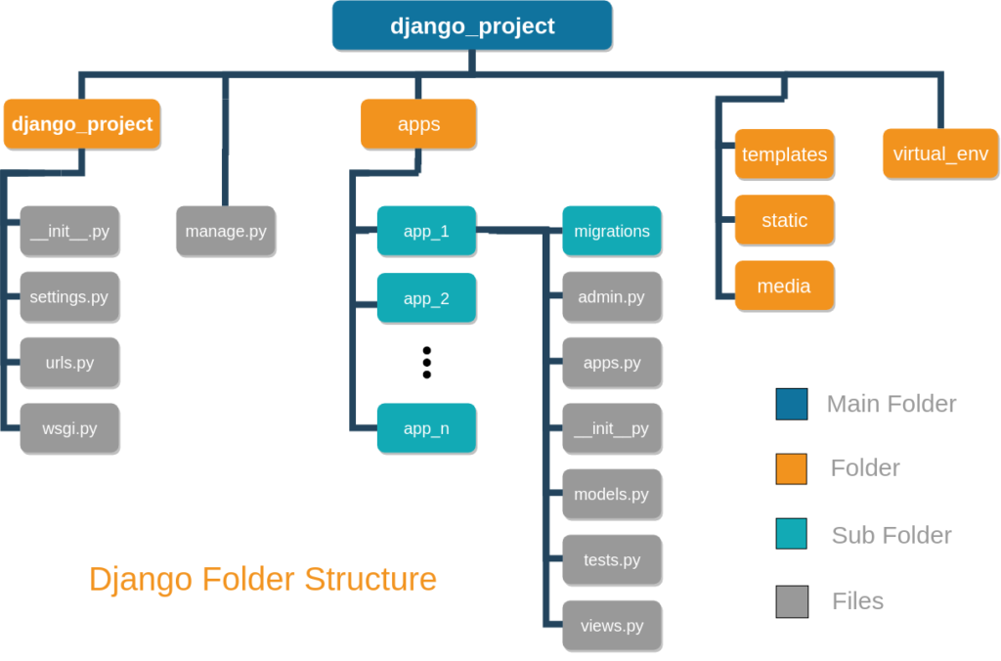
โครงสร้างของ Django
https://studygyaan.com/django/best-practice-to-structure-django-project-directories-and-files

Slide 4
Start Project: firstweb
ไปที่ E:\Django50Hours
Activate environment
.\venv\scripts\activate
สร้างโปรเจคชื่อ firstweb
django-admin startproject firstweb
เข้าไปในโฟลเดอร์ firstweb
cd firstweb
เรียกใช้ไฟล์ manage.py จะทำการจัดการเว็บ และเป็นการ start server
python manage.py runserver
ปิดการ run server
Ctrl+C
E:\Django50Hours
venv
firstweb
firstweb
Project setting
db.sqlite3
manage.py
app : myapp
Notes:
manage.py
ไฟล์หลักที่ใช้ในการจัดการเว็บ
db.sqlite3
ฐานข้อมูลของเว็บ โดยใช้ sqlite ที่ติดตั้งมากับ python อยู่แล้ว
ทั้งนี้สามารถใช้ฐานข้อมูลตัวอื่นก็ได้ เช่น PostgreSQL, mySQL
ข้อเสียของ sqlite จะไม่มีหน้า GUI

Slide 5
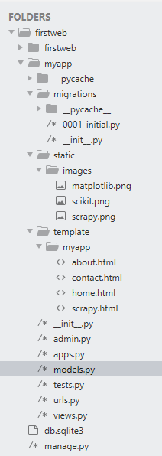
Summary EP4
เมื่อ Client มีการส่ง request ผ่านทาง web browser สิ่งที่เกิดขึ้นคือ
เข้ามาที่โปรเจค firstweb
Level1: เข้ามาตรวจสอบที่ firstweb\urls.py
ดู request ว่าต้องการเข้าหน้า admin ไหม ถ้าใช่ก็จะแสดง หน้า admin ให้ login
ถ้าไม่ใช่ก็จะต้องต่อไปยัง myapp\urls.py
Level2: เข้ามาที่ firstweb\myapp\urls.py
มีการเรียก path ของ Home
Home เป็นการ import มาจาก .views ดังนั้นจึงต้องไปดูไฟล์ firstweb\myapp\views.py
Level3: เข้ามาที่ firstweb\myapp\views.py
มีการ render จากไฟล์ myapp/home.html
Level4: แสดงหน้าเว็บ home.html

Slide 6
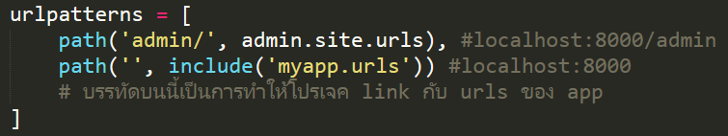
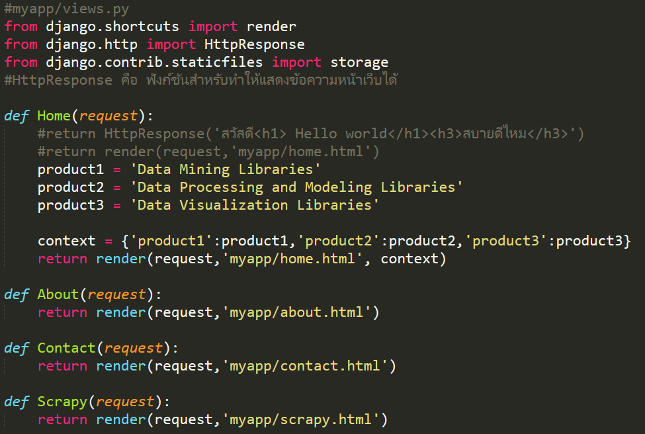
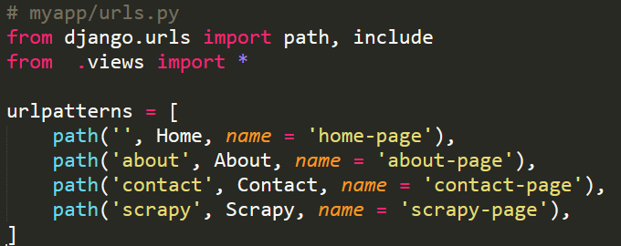
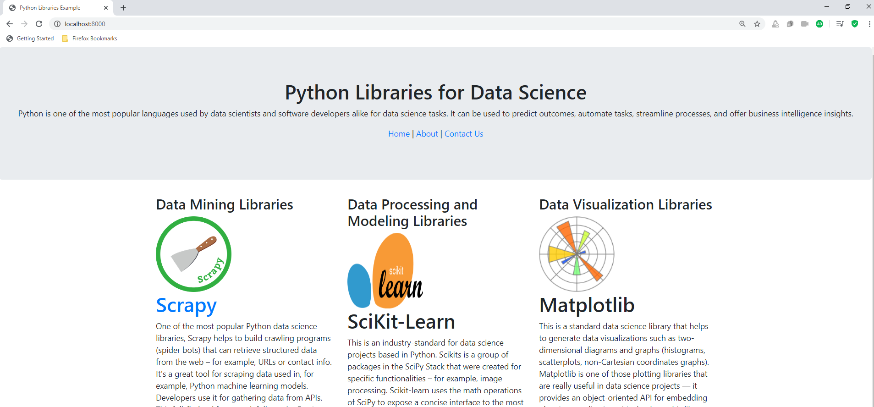
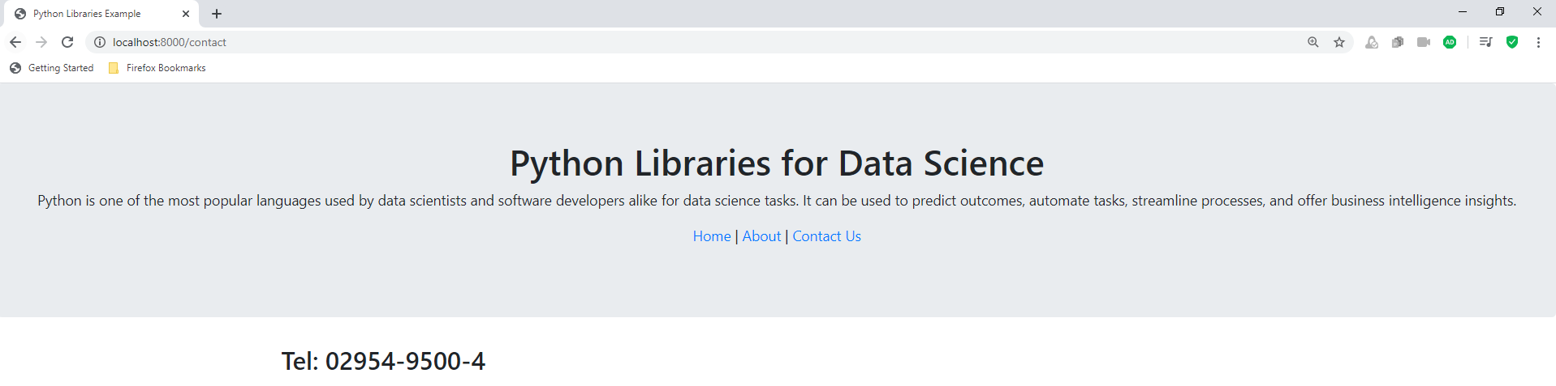
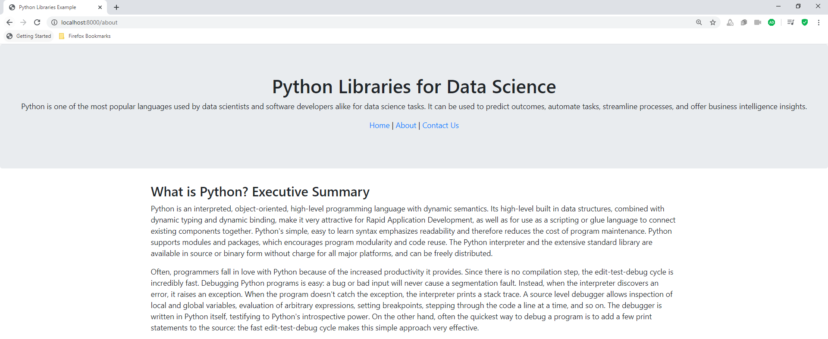
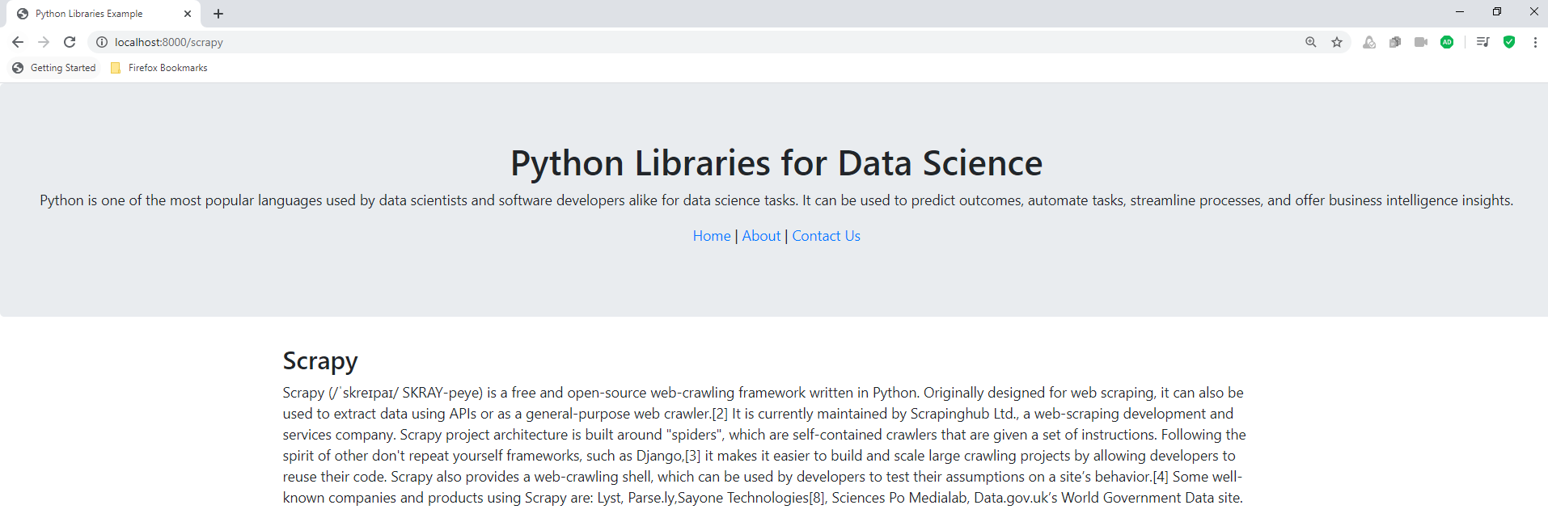
firstweb\urls.py
firstweb\myapp\views.py
firstweb\myapp\urls.py
template\myapp\home.html
template\myapp\contact.html
template\myapp\about.html
template\myapp\scrapy.html

Slide 7
สร้างหน้าเพจเพื่อ confirm
ในหน้า allorderlist

Slide 8
Login User: Admin
Admin ทำการตรวจสอบว่า user มีการ upload slip เข้ามาแล้ว
จากนั้น admin จะทำการ confirm ว่ารายการนี้ได้จ่ายเงินเรียบร้อยแล้ว
และมีการ update ว่ามีการส่งสินค้าออกไปแล้ว

Slide 9
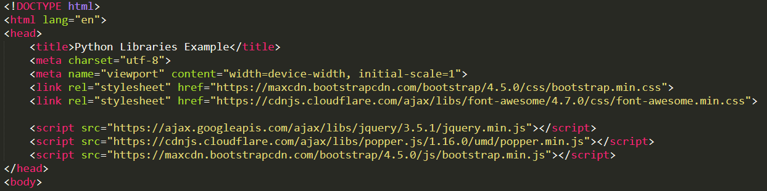
แก้ไขไฟล์ base.html

Slide 10
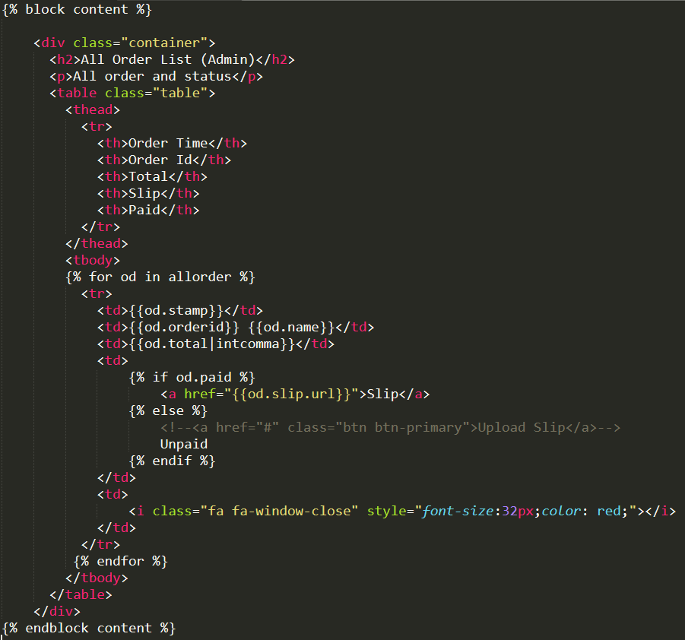
แก้ไขไฟล์ allorderlist.html
เปลี่ยนข้อความจาก status เป็น slip

Slide 11
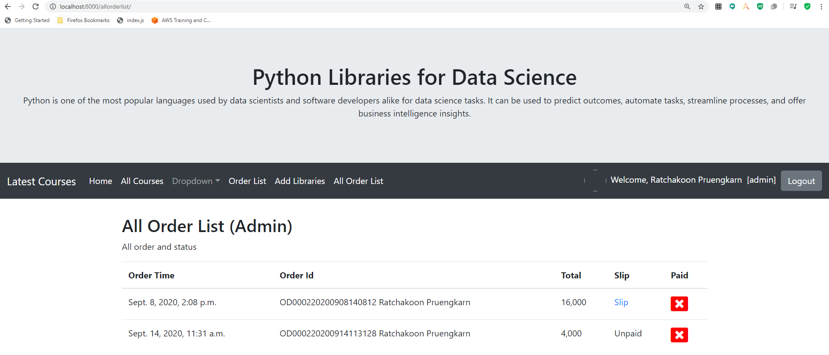

Slide 12
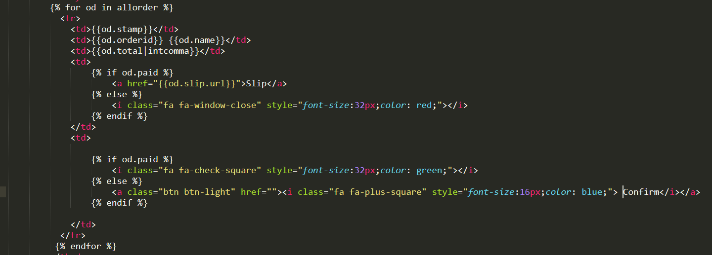
แก้ไขไฟล์ allorderlist.html

Slide 13
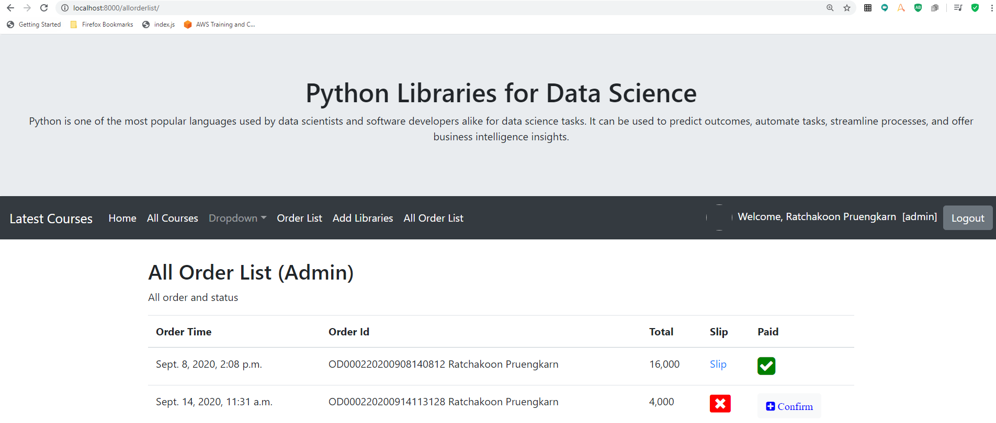

Slide 14
Confirm Form

Slide 15
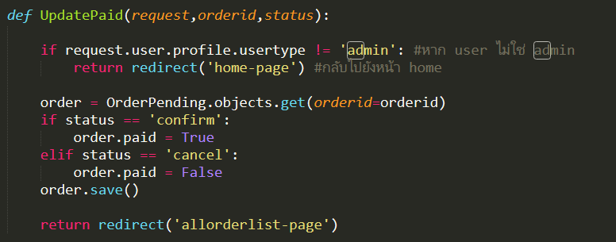
แก้ไขไฟล์ views.py

Slide 16
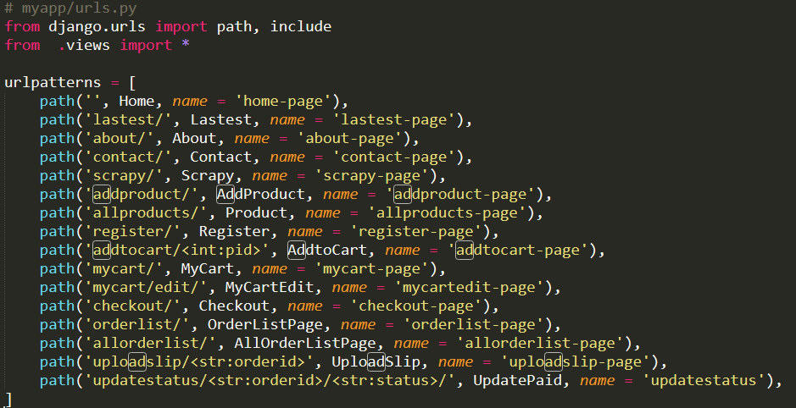
แก้ไขไฟล์ urls.py

Slide 17
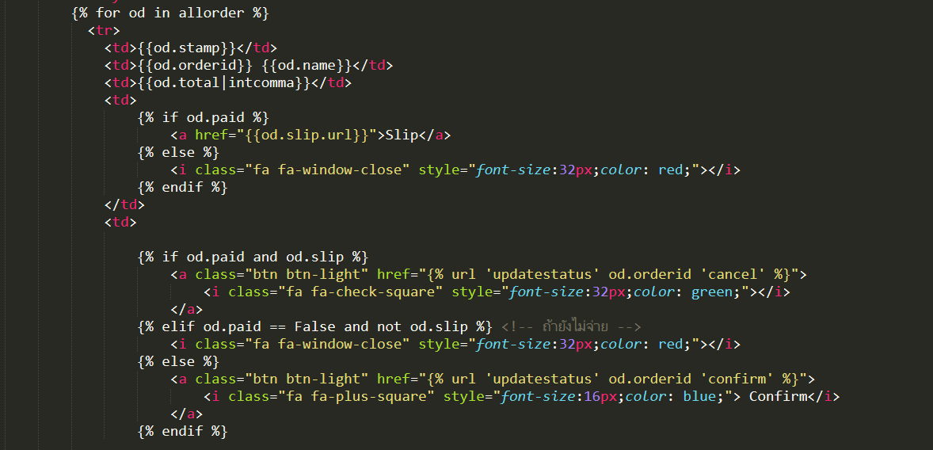
ใส่ Link ให้กับปุ่ม Cancel และ Confirm
แก้ไขไฟล์ allorderlist.html

Slide 18
Update EMS Tracking

Slide 19
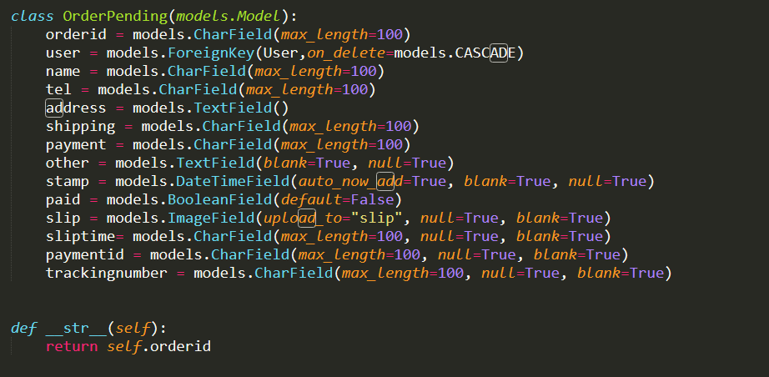
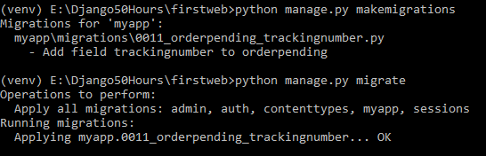
แก้ไขไฟล์ models.py

Slide 20
สร้างฟอร์มสำหรับการ update tracking number

Slide 21
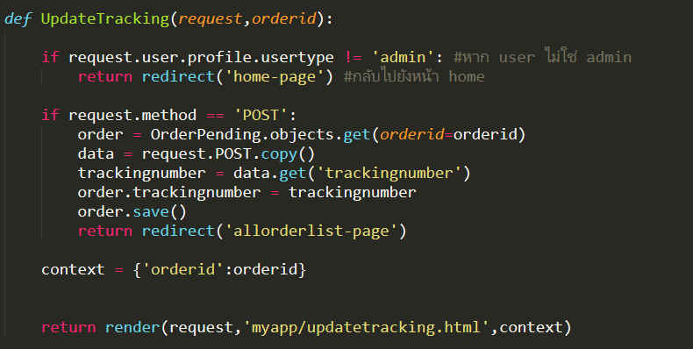
แก้ไขไฟล์ views.py

Slide 22
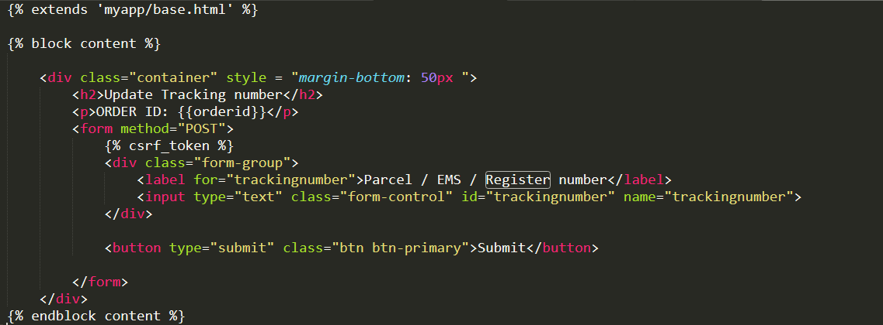
สร้างหน้า updatetracking.html
Save as file register.html เป็น updatetracking.html

Slide 23
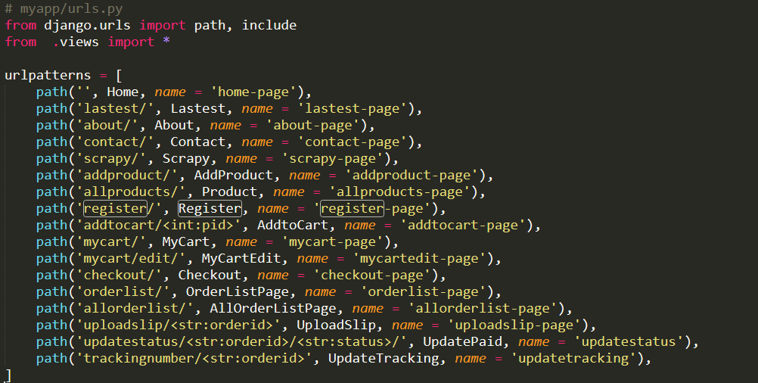
แก้ไขไฟล์ urls.py

Slide 24
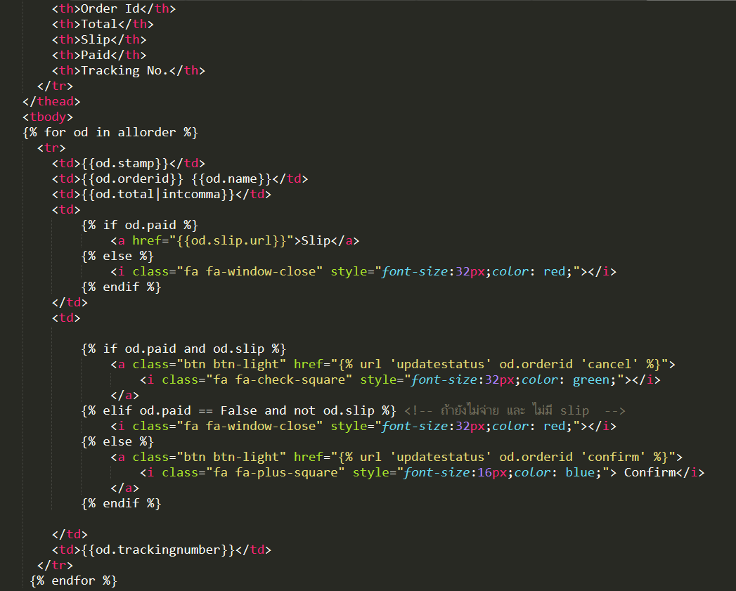
แก้ไขไฟล์ allorderlist.html

Slide 25
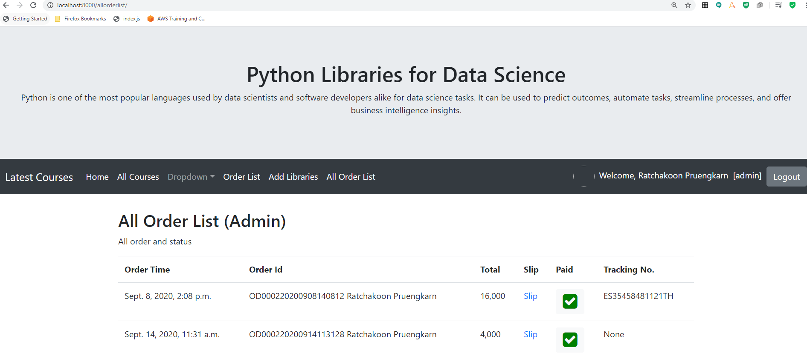

Slide 26
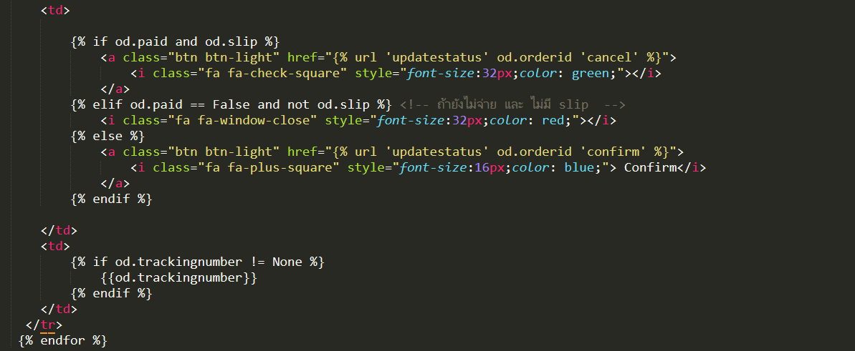
แก้ไขไฟล์ allorderlist.html

Slide 27
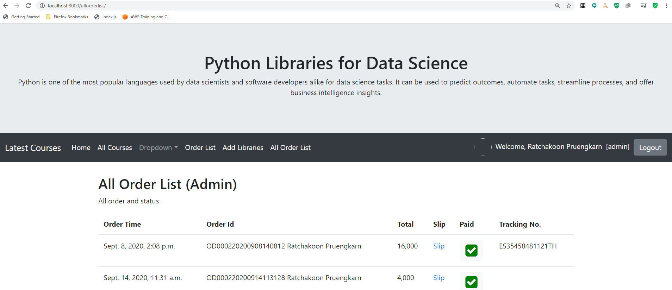

Slide 28
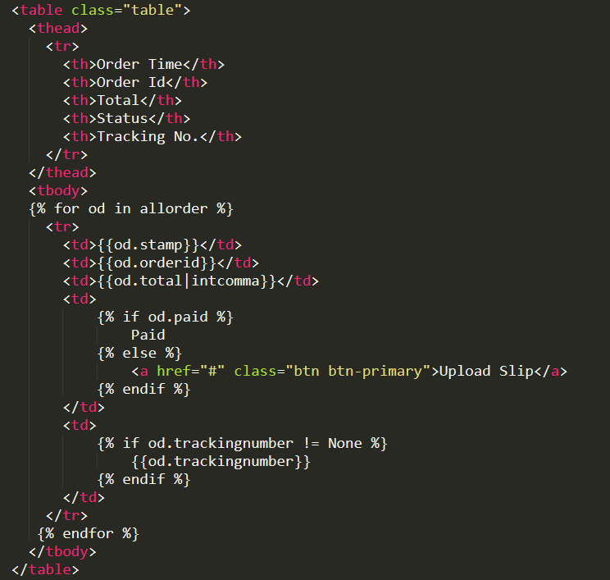
ฝั่ง user แก้ไขไฟล์ orderlist.html

Slide 29
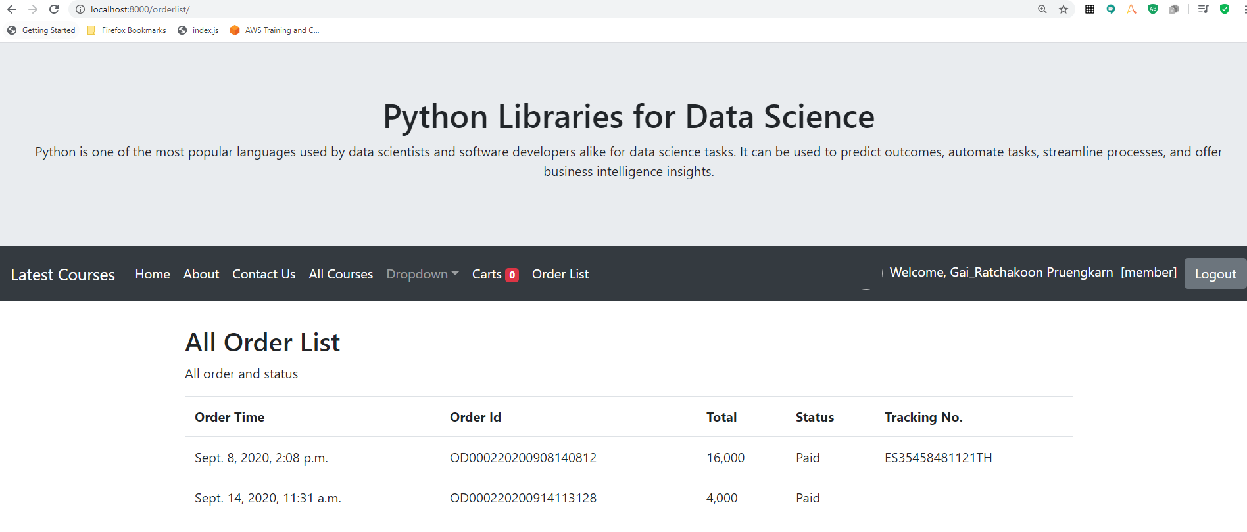

Slide 30
ทำลิงค์สำหรับการ update tracking number

Slide 31
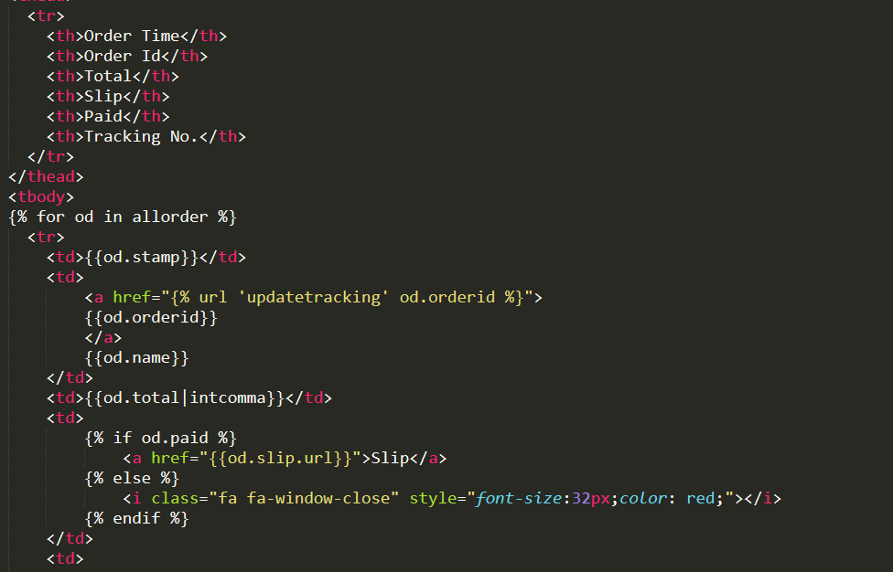
แก้ไขไฟล์ allorderlist.html

Slide 32
